Slide 1
C++ STL 容器与算法全解析
by 彭于斌（@archibate）
往期录播：https://www.bilibili.com/video/BV1fa411r7zp
课程PPT和代码：https://github.com/parallel101/course

Slide 2
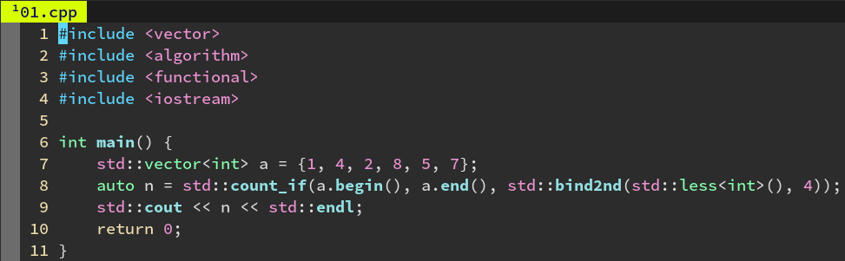
C++ 标准库五大件：容器（container）

Slide 3
C++ 标准库五大件：迭代器（iterator）

Slide 4
C++ 标准库五大件：算法（algorithm）

Slide 5
C++ 标准库五大件：仿函数（functor）

Slide 6
C++ 标准库五大件：输入输出流（stream）

Slide 7
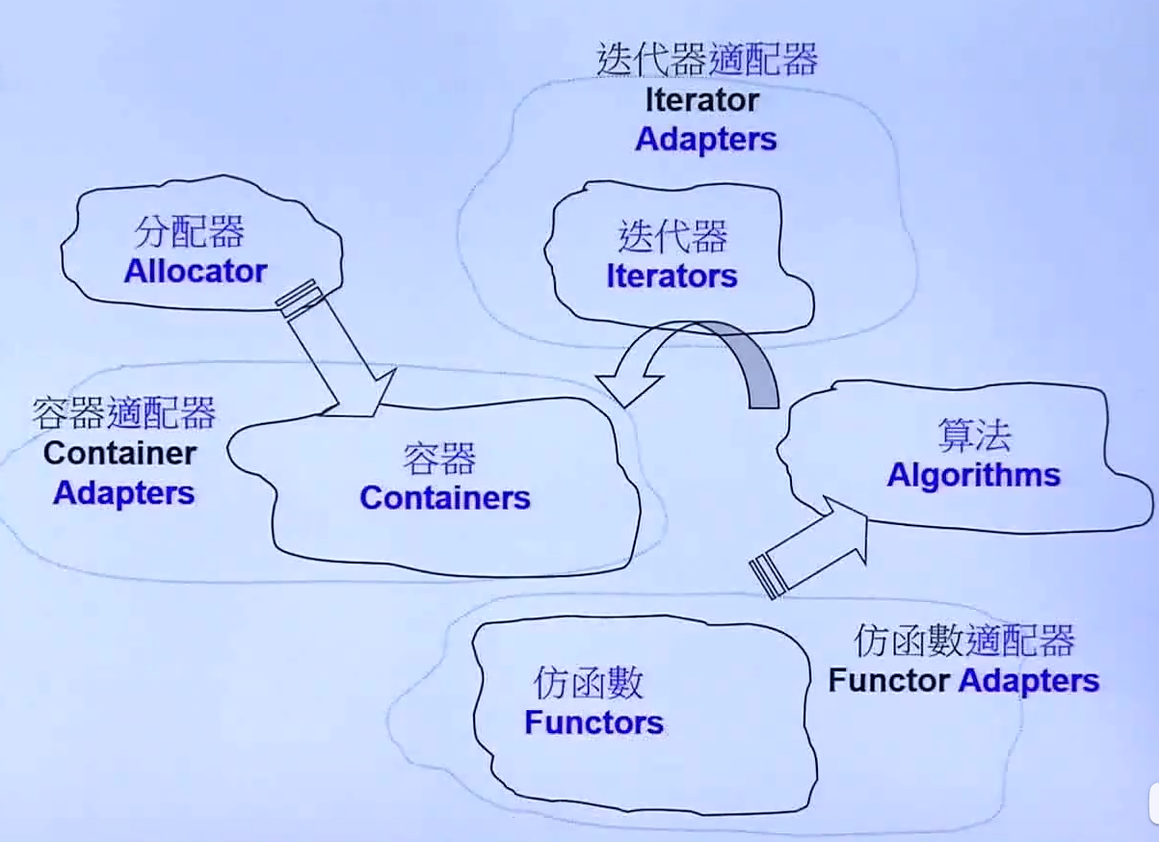
侯捷 STL：BV1b3411s7pG

Slide 8
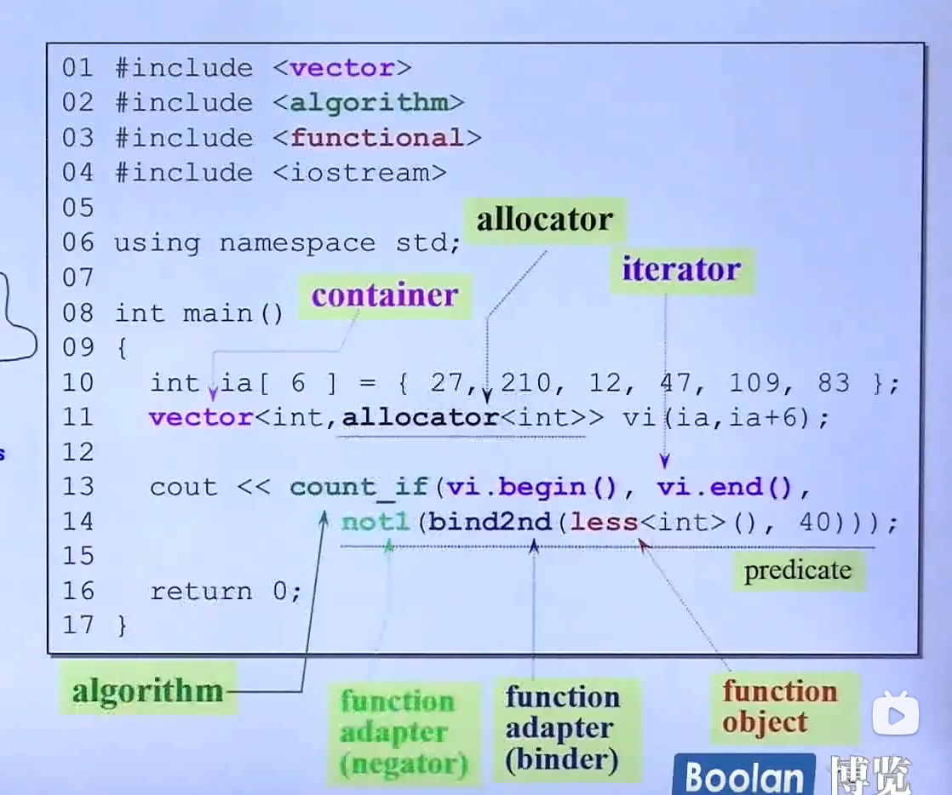
侯捷 STL：BV1b3411s7pG

Slide 9
vector 容器

Slide 10
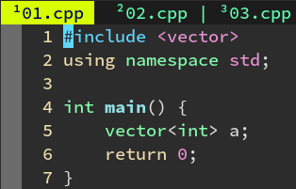
vector 容器：构造函数
vector 的功能是长度可变的数组，他里面的数据存储在堆上。
vector 是一个模板类，第一个模板参数是数组里元素的类型。
例如，声明一个元素是 int 类型的动态数组 a：
vector<int> a;

Slide 11
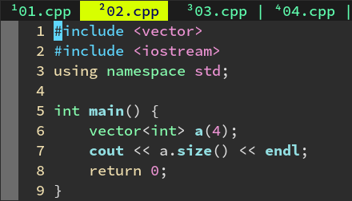

vector 容器：构造函数和 size
vector 可以在构造时指定初始长度。
explicit vector(size_t n);
例如，要创建一个长度为 4 的 int 型数组：
vector<int> a(4);
之后可以通过 a.size() 获得数组的长度。
比如右边这段代码会得到 4。
size_t size() const noexcept;

Slide 12
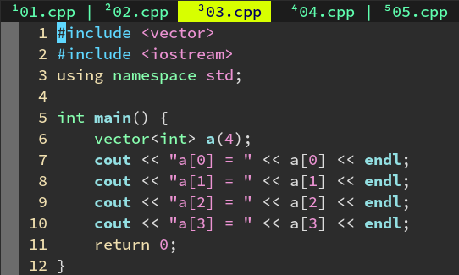
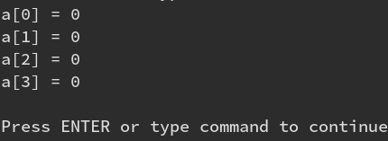
vector 容器：operator[]
要访问 vector 里的元素，只需用 [] 运算符：
例如 a[0] 访问第 0 个元素（人类的第一个）
例如 a[1] 访问第 1 个元素（人类的第二个）
int &operator[](size_t i) noexcept;
int const &operator[](size_t i) const noexcept;

Slide 13
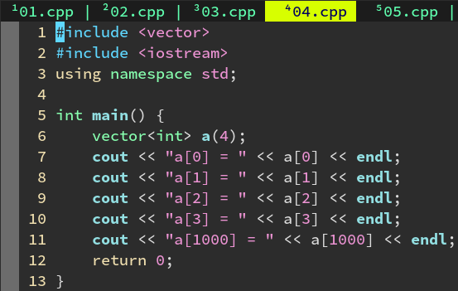
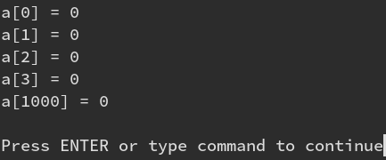
vector 容器：operator[]
值得注意的是，[] 运算符在索引超出数组大小时并不会直接报错，这是为了性能的考虑。
如果你不小心用 [] 访问了越界的索引，可能会覆盖掉别的变量导致程序行为异常，或是访问到操作系统未映射的区域导致奔溃。
int &operator[](size_t i) noexcept;
int const &operator[](size_t i) const noexcept;

Slide 14
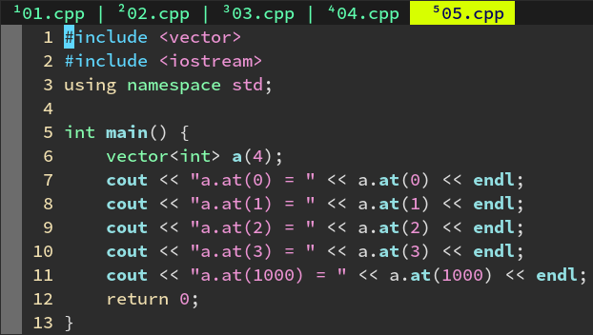
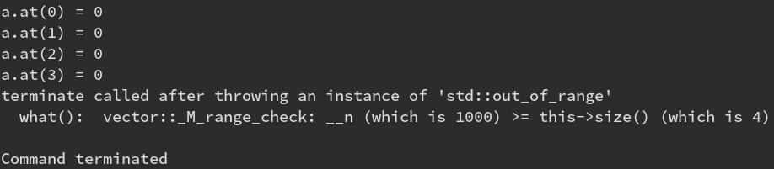
vector 容器：at
为了防止不小心越界，可以用 a.at(i) 替代 a[i]，at 函数会检测索引 i 是否越界，如果他发现索引 i >= a.size() 则会抛出异常 std::out_of_range 让程序提前终止（或者被 try-catch 捕获），配合任意一款调试器，就可以很快速地定位到出错点。
不过 at 需要额外检测下标是否越界，虽然更安全方便调试，但和 [] 相比有一定性能损失。
int &at(size_t i);
int const &at(size_t i) const;

Slide 15
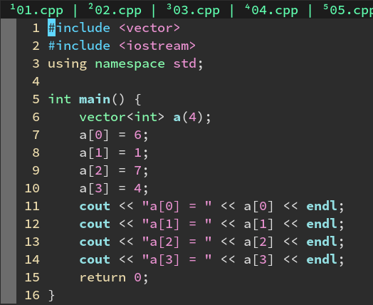
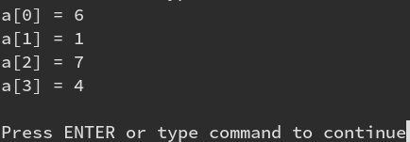
vector 容器：operator[] 和 at
[] 和 at 除了可以读取元素，还可以写入。
这是因为他们返回的是元素的引用 int&。
例如给第 i 个元素赋值 val：
a[i] = val;
读取第 i 个元素并打印：
cout << a[i] << endl;
int &operator[](size_t i) noexcept;
int const &operator[](size_t i) const noexcept;

Slide 16
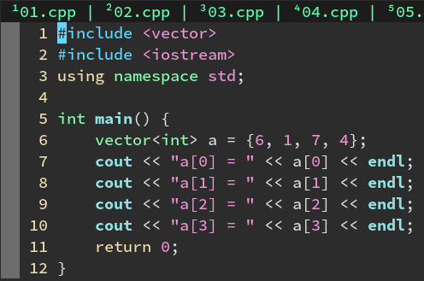
vector 容器：构造函数
除了先指定大小再一个个构造之外，还可以直接利用初始化列表（C++11 新特性）在构造时就初始化其中元素的值。
例如创建具有 6, 1, 7, 4 四个元素的 vector：
vector<int> a = {6, 1, 7, 4};
和刚刚先创建再赋值的方法相比更直观。
vector(initializer_list<int> list);

Slide 17
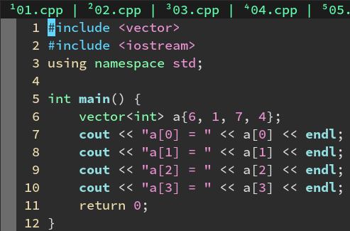
vector 容器：构造函数
初始化表达式的等号可以写也可以不写：
vector<int> a = {6, 1, 7, 4};
vector<int> a{6, 1, 7, 4};
都是等价的。
vector(initializer_list<int> list);

Slide 18
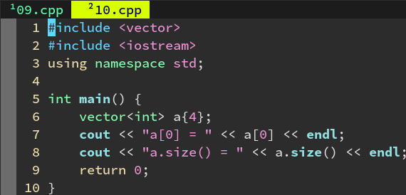

vector 容器：构造函数
注意，这意味着如果用花括号的 {4} 初始化：
vector<int> a{4};
会得到长度为 1 只有一个元素 4 的数组。
如果需要长度为 4，元素全部为 0 的数组，必须用圆括号 () 而不是花括号 {}，这样才能保证调用他的显式（explicit）构造函数：
vector<int> a(4);
会得到长度为 4 元素全为 0 的数组。
vector(initializer_list<int> list);
explicit vector(size_t n);

Slide 19
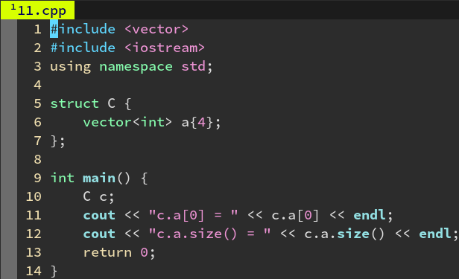
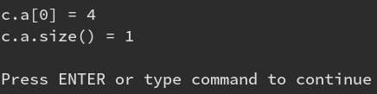
vector 容器：构造函数
这在对于只能用花括号初始化的类成员来说，就有很大问题：
vector<int> a{4};
会得到长度为 1 只有一个元素 4 的数组。
但还是可以用这种写法强制调用显式构造函数：
vector<int> a = vector<int>(4);
会得到长度为 4 元素全为 0 的数组。
vector(initializer_list<int> list);
explicit vector(size_t n);

Slide 20
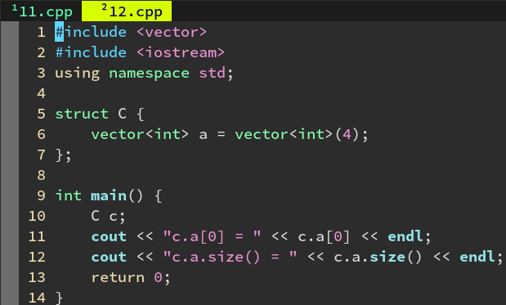
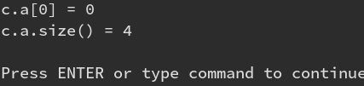
vector 容器：构造函数
这在对于只能用花括号初始化的类成员来说，就有很大问题：
vector<int> a{4};
会得到长度为 1 只有一个元素 4 的数组。
但还是可以用这种写法强制调用显式构造函数：
vector<int> a = vector<int>(4);
会得到长度为 4 元素全为 0 的数组。
vector(initializer_list<int> list);
explicit vector(size_t n);

Slide 21
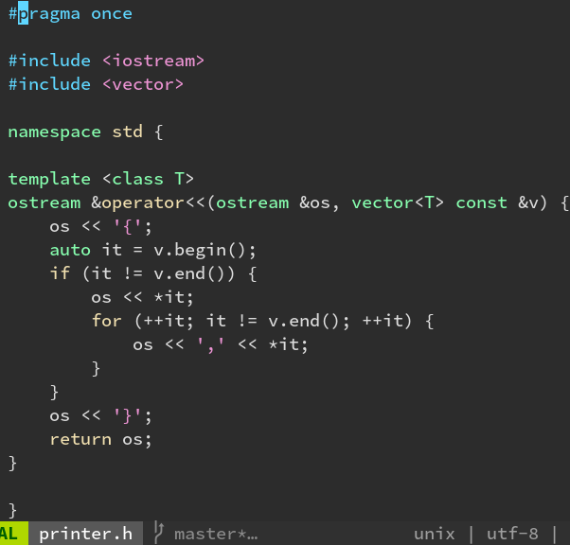
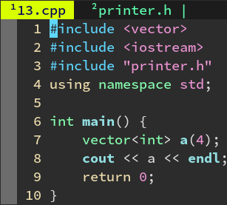
vector 容器
添加一个运算符重载用于打印 vector 类型。

Slide 22

vector 容器：构造函数
vector 的这个显式构造函数，默认会把所有元素都初始化为 0（不必手动去 memset）。
如果是其他自定义类，则会调用元素的默认构造函数（例如：数字类型会初始化为 0，string 会初始化为空字符串，指针类型会初始化为 nullptr）
explicit vector(size_t n);

Slide 23
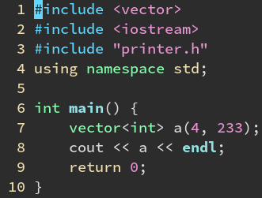

vector 容器：构造函数
这个显式构造函数还可以指定第二个参数，这样就可以用 0 以外的值初始化整个数组了。
比如要创建 4 个 233 组成的数组就可以写：
vector<int> a(4, 233);
等价于
vector<int> a = {233, 233, 233, 233};
explicit vector(size_t n, int const &val);

Slide 24
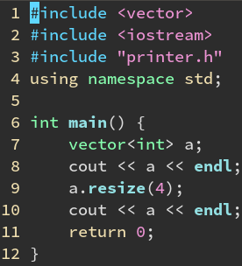
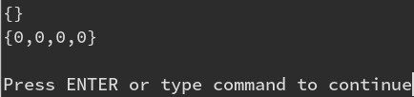
vector 容器：resize
除了可以在构造函数中指定数组的大小，还可以之后再通过 resize 函数设置大小。
这在无法一开始就指定大小的情况下非常方便。
vector<int> a(4);
等价于：
vector<int> a;
a.resize(4);
void resize(size_t n);

Slide 25
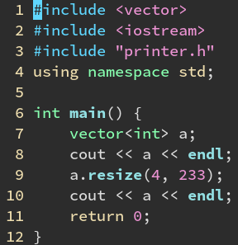
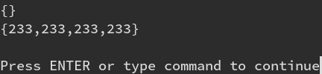
vector 容器：resize
当然，resize 也有一个接受第二参数的重载，他会用这个参数的值填充所有新建的元素。
vector<int> a(4, 233);
等价于：
vector<int> a;
a.resize(4, 233);
void resize(size_t n, int const &val);

Slide 26
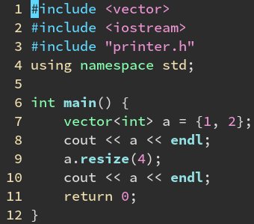

vector 容器：resize
调用 resize(n) 的时候，如果数组里面不足 n 个元素，假设是 m 个，则他只会用 0 填充新增的 n - m 个元素，前 m 个元素会保持不变。
vector<int> a = {1, 2};
a.resize(4);
等价于：
vector<int> a = {1, 2, 0, 0};
void resize(size_t n);

Slide 27
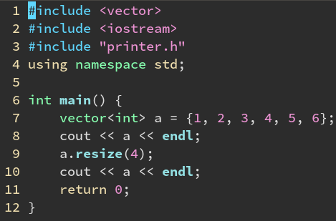
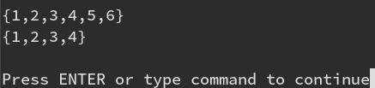
vector 容器：resize
调用 resize(n) 的时候，如果数组已有超过 n 个元素，假设是 m 个，则他会删除多出来的 m - n 个元素，前 n 个元素会保持不变。
vector<int> a = {1, 2, 3, 4, 5, 6};
a.resize(4);
等价于：
vector<int> a = {1, 2, 3, 4};
void resize(size_t n);

Slide 28
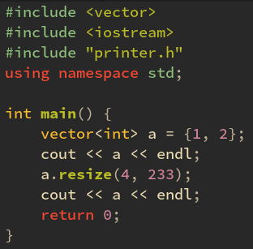
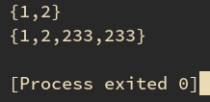
vector 容器：resize
调用第二个重载 resize(n, val) 的时候，如果数组里面不足 n 个元素，假设是 m 个，则他只会用第二个参数 val 填充新增的 n - m 个元素，前 m 个元素会保持不变。
vector<int> a = {1, 2};
a.resize(4, 233);
等价于：
vector<int> a = {1, 2, 233, 233};
void resize(size_t n, int const &val);

Slide 29
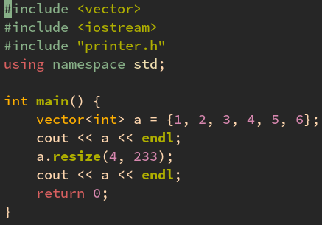
vector 容器：resize
调用第二个重载 resize(n, val) 的时候，如果数组已有超过 n 个元素，假设是 m 个，则第二参数 val 会被无视，删除多出来的 m - n 个元素，前 n 个元素会保持不变。
vector<int> a = {1, 2, 3, 4, 5, 6};
a.resize(4, 233);
等价于：
vector<int> a = {1, 2, 3, 4};
void resize(size_t n, int const &val);

Slide 30
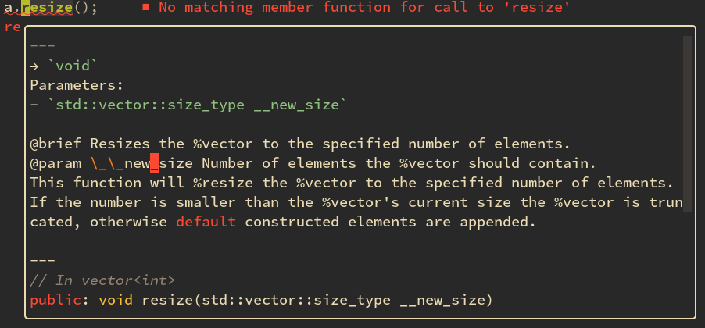
小彭老师的 IDE 对 resize 的解释

Slide 31
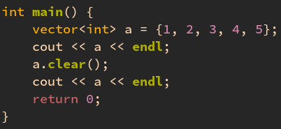
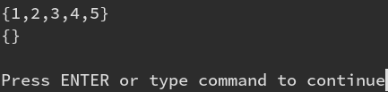
vector 容器：clear
vector 的 clear 函数可以清空该数组，也就相当于把长度设为零，变成空数组。例如：
a.clear();
等价于：
a.resize(0); 或 a = {};
通常用于后面需要重新 push_back，因此可以 clear 来把数组设为空。
void clear() noexcept;

Slide 32
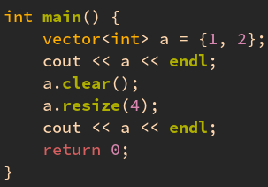
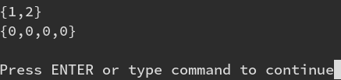
vector 容器：clear 配合 resize
resize 会保留原数组的前面部分不变，只在后面填充上 0。
如果需要把原数组前面的部分也填充上 0，可以先 clear 再 resize，这是一个常见的组合。
void clear() noexcept;

Slide 33
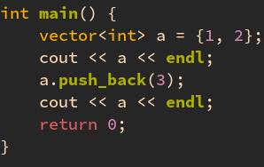
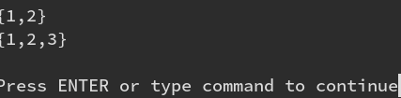
vector 容器：push_back
著名的 push_back 函数，他可以在数组的末尾追加一个数。例如：
vector<int> a = {1, 2};
a.push_back(3);
等价于：
vector<int> a = {1, 2, 3};
void push_back(int const &val);
void push_back(int &&val); // C++11 新增

Slide 34
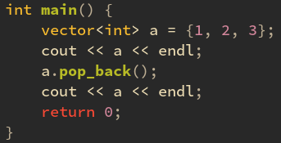
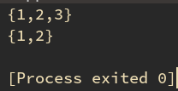
vector 容器：pop_back
而 pop_back 函数则是和 push_back 唱反调，他是在数组的末尾删除一个数。例如：
vector<int> a = {1, 2, 3};
a.pop_back();
等价于：
vector<int> a = {1, 2};
void pop_back() noexcept;

Slide 35
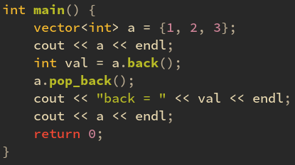
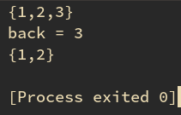
vector 容器：back
要注意的是 pop_back 函数的返回类型是 void，也就是没有返回值，如果需要获取删除的值，可以在 pop_back() 之前先通过 back() 获取末尾元素的值，实现 pop 效果。
a.back();
等价于：
a[a.size() - 1]
int &back() noexcept;
int const &back() const noexcept;

Slide 36
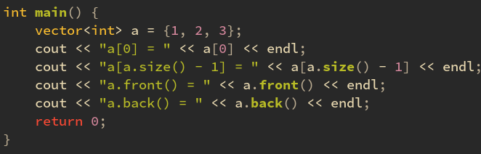
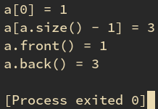
vector 容器：front
和 back() 相对的还有一个 front()。
back() 返回末尾元素的引用 a[a.size() - 1]。
而 front() 返回首个元素的引用 a[0]。
a.front();
等价于：
a[0]
int &front() noexcept;
int const &front() const noexcept;

Slide 37
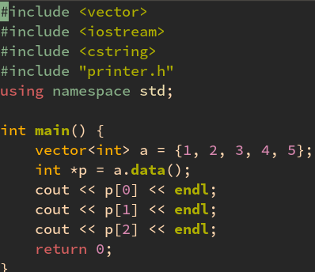
vector 容器：data() 获取首地址指针
data() 会返回指向数组中首个元素的指针，也就是等价于 &a[0]。由于 vector 是连续存储的数组，因此只要得到了首地址，下一个元素的地址只需指针 +1 即可。
因为指针的 p[i] 相当于 *(p + i)，因此可以把 data() 返回的首地址指针当一个数组来访问。
int *data() noexcept;
int const *data() const noexcept;

Slide 38
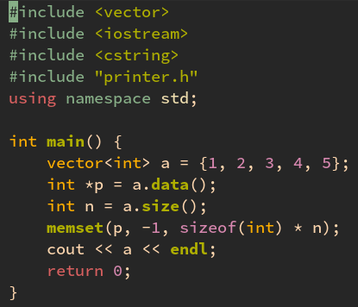

vector 容器：data() 获取首地址指针
data() 返回的首地址指针，通常配合 size() 返回的数组长度一起使用（见上一课《C 语言指针》中提到，连续的动态数组只需要知道首地址和数组长度即可完全确定）。
用他来获取一个 C 语言原始指针 int *，很方便用于调用 C 语言的函数和 API 等，同时还能享受到 vector 容器 RAII 的安全性。
~vector() noexcept;

Slide 39

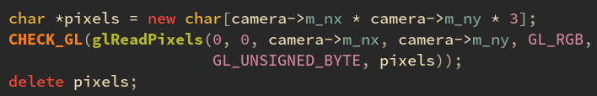
vector 容器：RAII 避免内存泄露
https://github.com/zenustech/zeno/blob/master/zenovis/src/Scene.cpp
如果用 new/delete 或者 malloc/free 就很容易出现忘记释放内存的情况，造成内存泄露。
而 vector 会在离开作用域时，自动调用解构函数，释放内存，就不必手动释放了，更安全。

Slide 40
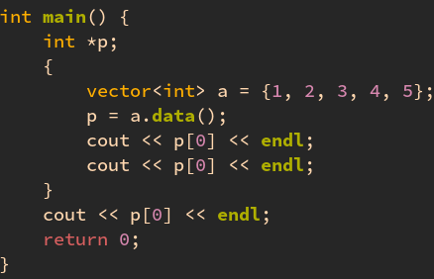

vector 容器：生命周期由主对象管理
C++ 中哪个运算符是最强的？我觉得是 }
因为 } 标志着一个语句块的结束，在这里，他会调用所有身处其中的对象的解构函数。比如这里的 vector，他的解构函数会释放动态数组的内存（即自动 delete）。
vector 会在退出作用域时释放内存，这时候所有指向其中元素的指针，包括 data() 都会失效。因此如果你是在语句块内获取的 data() 指针，语句块外就无法访问了。
可见 data() 指针是对 vector 的一种引用，实际对象生命周期仍由 vector 类本身管理。

Slide 41


vector 容器：延续生命周期
如果需要在一个语句块外仍然保持 data() 对数组的弱引用有效，可以把语句块内的 vector 对象移动到外面的一个 vector 对象上。vector 在移动时指针不会失效，例如：
a = move(b)
则会把 b 变成空数组，a 指向原来 b 所包含的元素数组，且地址不变。
之后即使不直接使用外面的那个临时对象 a，也可以继续通过 data() 指针来访问数据。

Slide 42

vector 容器：延续生命周期
也可以移动到一个全局变量的 vector 对象。
这样数组就会一直等到 main 退出了才释放。
小彭老师曾经在 taichi 中就是用了一个全局变量伺候了 unique_ptr 脱离作用域会释放的麻烦，让 lambda 中仍可访问对象。
至于那个全局变量本身有没有被使用则无所谓（我们是通过首地址指针间接访问）。他的存在只是为了延续生命周期，告知 C++ 编译器什么时候能 delete 而已。
（注：C++ 规定全局变量都会在进入 main 函数之前构造，main 函数返回之后解构）

Slide 43


vector 容器：resize 到更大尺寸会导致 data 失效
当 resize 的目标长度大于原有的容量时，就需要重新分配一段更大的连续内存，并把原数组长度的部分移动过去，多出来的部分则用 0 来填充。这就导致元素的地址会有所改变，从而过去 data 返回的指针以及所有的迭代器对象，都会失效。

Slide 44


vector 容器：resize 到更小尺寸不会导致 data 失效
当 resize 的目标长度小于原有的容量时，不需要重新分配一段连续的内存也不会造成元素的移动（这个设计是为了性能考虑），所以指向元素的指针不会失效。他只是会把数组的长度标记为新长度，后面空闲出来那一段内存不会释放掉，继续留在那里，直到 vector 对象被解构。

Slide 45


vector 容器：重新 resize 到原来尺寸也不会导致 data 失效
调用了 a.resize(2) 之后，数组的容量仍然是 5，因此重新扩容到 5 是不需要重新分配内存的，也就不会移动元素导致指针失效。

Slide 46


vector 容器：capacity 函数查询实际的最大容量
可以用 capacity() 函数查询已经分配内存的大小，即最大容量。
而 size() 返回的其实是已经存储了数据的数组长度。
可以发现当 resize 指定的新长度一个超过原来的最大容量时时，就会重新分配一段更大容量的内存来存储数组，只有这时才会移动元素的位置（data 指针失效）。
size_t capacity() const noexcept;

Slide 47
vector 容器：resize 的优化策略
注意这里 resize(7) 之后容量实际上扩充到了 10 而不是刚好 7，为什么？
因为标准库的设计者非常聪明，他料想到了你 resize(7) 以后可能还会来个 resize(8) 甚至 resize(9) 之类的。为了减少重复分配的次数，他有一个策略：当 resize 后的新尺寸变化较小时，则自动扩容至原尺寸的两倍。
这里我们的原大小是 5，所以 resize(7) 会扩充容量到 10，但是尺寸为 7。
尺寸总是小于等于容量。
尺寸范围内都是已初始化的内存(零)。
尺寸到容量之间的范围是未初始化的。
size_t resize(size_t n);

Slide 48


vector 容器：resize 的优化策略
不过如果 resize 后的尺寸还超过了原先尺寸的两倍，就没有这个效果了。
也就是说 resize(n) 的逻辑是扩容至 max(n, capacity * 2)。
size_t resize(size_t n);

Slide 49


vector 容器：reserve 预留一定容量，避免之后重复分配
内存分配是需要一定时间的。如果我们程序员能预料到数组最终的大小，可以用 reserve 函数预留一定的容量，这样之后就不会出现容量不足而需要动态扩容影响性能了。例如这里我们一开始预留了 12 格容量，这样从 5 到 12 的时候就不必重新分配。此外，还要注意 reserve 时也会移动元素。
size_t reserve(size_t n);

Slide 50


vector 容器：shrink_to_fit 释放多余容量
刚刚说过，当 resize 到一个更小的大小上时，多余的容量不会释放，而是继续保留。如担心内存告急可以用 shrink_to_fit 释放掉多余的容量，只保留刚好为 size() 大小的容量。
shrink_to_fit 会重新分配一段更小内存，他同样是会把元素移动到新内存中的，因此迭代器和指针也会失效。
size_t shrink_to_fit(size_t n);

Slide 51

一个小工具：mallochook
为了追踪所有的内存分配与释放，我们试着重写一下 malloc 和 free 函数。
这样当 vector 容器分配或是释放内存的时候，我们就能轻松看到。
不过这个只能 Linux 系统可以用哦。

Slide 52


vector 容器：push_back 的问题
由于不知道你究竟会推入多少个元素，vector 的初始容量是零，而 push_back 和 resize 一样，每次遇到容量不足时，都会扩容两倍，如图。
这也体现了实际容量(capacity)和数组大小(size)分离的好处，如果死板地让分配的内存容量始终等于当前数组大小（很多同学都号称自己实现过 vector，都是这种写法），那么如果要用 push_back 推入 n 个元素，就需要重新分配内存 n 次，移动元素 n(n+1)/2 次。
而像标准库这样允许数组大小和实际容量不同，这样 push_back 在容量不足的时候就可以一次性扩容两倍，只需重新分配 logn 次，移动元素 2n-1 次。

Slide 53

vector 容器：push_back 的问题，reserve 解决
因此，如果你早就知道要推入元素的数量，可以调用 reserve 函数先预留那么多的容量，等待接下来的推入。
这样之后 push_back 时，就不会一次次地扩容两倍慢慢成长到 128，避免重新分配内存和移动元素，更高效。
比如这里我们可以提前知道循环会执行 100 次，因此 reserve(100) 就可以了。
可以看到只有一次 malloc(400)，之后那次 malloc(1024) 是 cout 造成的，不必在意。

Slide 54


vector 容器：clear 的问题
刚刚说过，clear 相当于 resize(0)，所以他也不会实际释放掉内存，容量(capacity)还是摆在那里，clear 仅仅只是把数组大小(size)标记为 0 而已。
这可能导致在低端平台上内存告急，这是因为尽管你已经 clear 掉 vector 了而实际容量还在并没有释放。

Slide 55


vector 容器：clear 的问题，shrink_to_fit 解决
要真正释放掉内存，可以在 clear 之后再调用 shrink_to_fit，这样才会让容量也变成 0（这时 vector 的 data 会返回 nullptr）
当然，vector 对象解构时也会彻底释放内存，这个不用操心。clear 配合 shrink_to_fit 只是提前释放而已。

Slide 56
vector 容器：begin
begin 可以获取指向第一个元素的迭代器。
什么是迭代器(iterator)？他用法上基本类似于指针，可以用 * 解引用，也可以用 + 运算符偏移其指向的位置，也可以用 ++ 自增。

Slide 57
vector 容器：assign 函数

Slide 58

迭代器模式
如果要把右边这个打印的操作封装起来，该怎么做？

Slide 59


迭代器模式
如果要把右边这个打印的操作封装起来，该怎么做？
可以用一个函数来封装打印操作：
print(vector<char> const &a);

Slide 60

迭代器模式
如果要把右边这个打印的操作封装起来，该怎么做？
可以用一个函数来封装打印操作：
print(vector<char> const &a);
但是这样的缺点是他只能打印 vector 类型，没法打印 string 类型。要支持 string 只能再写一遍一样的 print 函数。

Slide 61

迭代器模式
注意到 vector 和 string 的底层都是连续的稠密数组，他们都有 data() 和 size() 函数。
因此可改用首地址指针和数组长度做参数：
print(char const *a, size_t n);
这样 print 在无需知道容器具体类型的情况下，只用最简单的接口（首地址指针）就完成了遍历和打印的操作。

Slide 62

迭代器模式
使用指针和长度做接口的好处是，可以通过给指针加减运算，选择其中一部分连续的元素来打印，而不一定全部打印出来。
比如这里我们选择打印前三个元素（去掉了最后一个元素，但不必用 pop_back 修改数组，只要传参数的时候修改一下长度 部分即可）。

Slide 63


迭代器模式
使用指针和长度做接口的好处是，可以通过给指针加减运算，选择其中一部分连续的元素来打印，而不一定全部打印出来。
比如这里我们选择打印后三个元素（去掉了第一个元素，但不必用 erase 修改数组，只要传参数的时候同时修改指针和长度部分即可）。

Slide 64


迭代器模式
首地址指针和数组长度看起来不太对称。
print(char const *begptr, size_t size);
不妨改用首地址指针和尾地址指针如何？
print(char const *begptr, size_t endptr);
注意看，我们在 print 里也不是用数组下标去迭代，而是用指针作为迭代变量了。

Slide 65


迭代器模式：首指针＋尾指针
改用首地址指针和尾地址指针以后，要特别注意一点：尾地址指针实际上是指向末尾元素再往后后一个元素的指针！
也就是说尾地址指针所指向的地方是无效的内存 a + a.size()，尾地址指针减1才是真正的末尾元素指针 a + a.size() - 1。
为什么要这样设计？因为如果用 a + a.size() - 1 也就是 &a.back() 作为尾地址指针，将无法表示数组长度为 0 的情况。

Slide 66


迭代器模式：为什么尾指针要往后移动一格？
而让尾地址指针往后移动一格的设计，使得数组长度为 0 就是 begptr == endptr 的情况，非常容易判断。
更方便的是你可以通过指针的减法运算： endptr - begptr 来算出数组的长度！
for 循环里也很容易写，判断是否继续循环的条件为 ptr != endptr 就行了。

Slide 67

迭代器模式：首指针＋尾指针
还可以让首指针和尾指针声明为模板参数，这样不论指针是什么类型，都可以使用 print 这个模板函数来打印。

Slide 68

迭代器模式：首指针＋尾指针
首指针和尾指针的组合的确能胜任 vector 这种连续数组，但是对于 list 这种不连续的内存的容器就没辙了。
没错，list 没有 data() 这个成员函数，因为他根本就不连续。

Slide 69

迭代器模式：首迭代器＋尾迭代器
然而 list 却提供了 begin() 和 end() 函数，他们会返回两个 list<char>::iterator 对象。
这个 list<char>::iterator 是一个特殊定义过的类型，其具有 != 和 ++ 以及 * 这些运算符的重载。所以用起来就像普通的指针一样。而这些运算符重载，却会把 ++ 对应到 链表的 curr = curr->next 上。
这样一个用起来就像普通的指针，但内部却通过运算符重载适配不同容器的特殊类，就是迭代器(iterator)，迭代器是 STL 中容器和算法之间的桥梁。

Slide 70

迭代器模式：首迭代器＋尾迭代器
如果让小彭老师来写 list 容器和他的迭代器，他的内部具体实现可能是这样的。
迭代器的这些运算符，都是约定俗成的，其根本目的在于模仿指针的行为，方便来自 C 语言的程序员快速上手掌握 C++ 标准库。
虽然你也可以用函数名 gotoNext() 代替 ++，用 getElement() 代替 *，notReach() 代替 !=。但是模仿指针行为的这些运算符，已然成为了 C++ 事实上的标准，而且也非常直观易懂。
因此所有的用户和库，都会按照这套运算符标准来实现和使用迭代器，节省了各自创立一套规范的成本。

Slide 71
迭代器模式：++ 的前置和后置

Slide 72


顺便宣传一下小彭老师的插件全家桶：github.com/archibate/vimrc

